Slide 1
Comment faire pour que la voix de chaque groupe compte?
Ronald et moi nous sommes réunis et avons préparé des questions pour guider notre discussion de ce soir...
Qu'est ce que faire entendre sa voix pour un groupe?

Slide 2
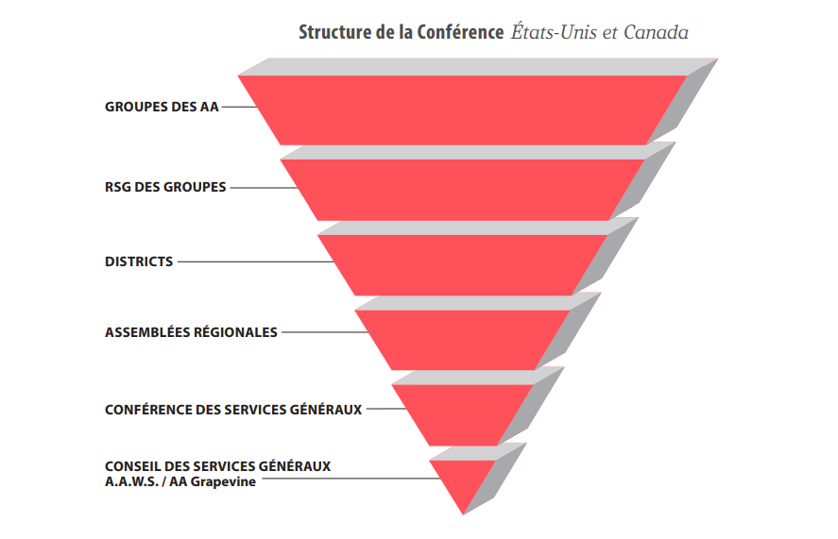
Les Services généraux des AA mettent le triangle sens dessus dessous. La tête du triangle se retrouve en bas — et la base se retrouve au sommet. L’autorité ultime appartient maintenant au fondement du triangle. Dans les Services généraux, cela signifie les groupes des AA.
Dans cette structure, les groupes détiennent l’autorité ultime. Mais comment les groupes peuvent-ils faire connaître leurs pensées et leurs souhaits — leur conscience de groupe — au reste du triangle ? Les Services généraux sont conçus pour faire exactement cela. Chaque section du triangle a un rôle à jouer.
Reproduit de « Le Manuel du Service chez les AA et les Douze Concepts des Services mondiaux » P.3 avec la permission d'AA World Services, Inc.

Slide 3
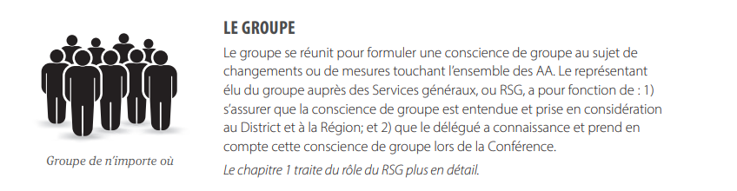
Reproduit de « Le Manuel du Service chez les AA et les Douze Concepts des Services mondiaux » P.4 avec la permission d'AA World Services, Inc.

Slide 4
LE DÉLÉGUÉ ET LA CONFÉRENCE
Après la réunion de la Conférence : chaque délégué présente un rapport à sa Région sur le déroulement de la Conférence, les Résolutions qui ont été approuvées et les autres sujets étudiés par les comités. Chaque RSG, ayant eu la chance d’entendre le délégué et de lui poser des questions, est chargé d’informer son groupe des résultats de la Conférence.
Reproduit de « Le Manuel du Service chez les AA et les Douze Concepts des Services mondiaux » P.5 avec la permission d'AA World Services, Inc.

Slide 5
L’IMPORTANCE DU RSG
Le RSG est le lien entre le groupe et « l’ensemble du Mouvement ». Ce lien devient le canal par lequel les nouvelles, l’information, les opinions et les idées peuvent circuler dans les deux sens. Il est important de noter que ce lien est aussi ce qui permet au groupe de faire entendre sa voix dans les affaires du Mouvement.
Le RSG est cette voix.
Il y a plus d’une façon pour le RSG d’exprimer les idées et les souhaits du groupe — sa conscience — dans les Services généraux.
Quand le RSG est présent à l’assemblée, la voix du groupe se fait entendre. La présence du RSG signale que son groupe se soucie de ce qui se passe au sein du Mouvement, qu’il veut apprendre et veut faire connaître ses préoccupations et ses suggestions.
Quand le RSG participe, la voix du groupe se fait entendre. Il participe, par exemple, en exprimant les préoccupations de son groupe devant les autres RSG réunis à la réunion du District. Il participe en posant des questions au sujet d’un point de budget ou en proposant une idée que son groupe juge importante à l’assemblée régionale. Il participe en discutant d’un article à l’ordre du jour avec passion devant le délégué, à la veille de son départ pour la Conférence des Services généraux.
Quand le RSG vote, la voix du groupe se fait entendre. Le RSG vote sur le choix des serviteurs de confiance qui dirigeront le District et la Région et sur le choix du délégué qui représentera la Région à la réunion annuelle de la Conférence des Services généraux. La voix du groupe se fait entendre quand le RSG vote sur la meilleure façon d’utiliser les contributions à la Septième Tradition pour réaliser les services de Douzième Étape.
L’important, c’est de participer. Ce manuel est conçu pour vous aider à le faire.
Reproduit de « Le Manuel du Service chez les AA et les Douze Concepts des Services mondiaux » P.7 avec la permission d'AA World Services, Inc.

Slide 6
Le groupe des AA — la voix finale du Mouvement
Toute la structure de l’association des AA repose sur la participation et la conscience de chacun des groupes; la manière dont ces groupes mènent leurs affaires se répercute sur l’ensemble du Mouvement des AA. Ainsi, nous devons toujours garder à l’esprit que nous sommes tous responsables de notre propre abstinence et, en tant que groupe, de la transmission du message des AA à l’alcoolique qui souffre et qui nous tend la main en quête d’aide.
Le Mouvement des AA est façonné par la voix collective de ses groupes locaux et de ceux et celles qui les représentent à la Conférence des Services généraux, où l’on vise à obtenir l’unanimité sur les sujets d’importance primordiale pour le Mouvement. Chaque groupe fonctionne de façon autonome, sauf sur les sujets qui touchent d’autres groupes ou l’ensemble du Mouvement.
Reproduit de « Le groupe des AA… là où tout commence» P. 10 avec la permission d'AA World Services, Inc.

Slide 7
Le groupe d’attache des AA
L’appartenance à un groupe d’attache permet de voter sur des problèmes susceptibles d’affecter le groupe ou même l’ensemble des AA, une procédure à la base même de la structure de service des AA. Comme pour toutes les questions qui concernent la conscience collective des groupes des AA, chaque membre peut voter; le groupe d’attache constitue le lieu idéal pour leur permettre de s’exprimer.
Reproduit de « Le groupe des AA… là où tout commence» P. 16 avec la permission d'AA World Services, Inc.

Slide 8
Comment faire pour que la voix de chaque groupe compte?
Est-ce que chaque groupe fait entendre sa voix? Est-ce qu'on rejoint tout le monde?
Qui sont ceux qu'on n'entend pas, qu'on rejoint plus difficilement?
Quels sont les obstacles qui empêchent d'entendre leur voix?

Slide 9
Comment faire pour que la voix de chaque groupe compte? 21 membres ont assisté à l’échange de vues.
Connaissons nous des histoires de réussite, de succès à faire entendre la voix d'un groupe?
Ronald L. nous parle d’une demande venant du 90-03 de traduire le livre « Emotional sobriety ». Après avoir apporté le sujet à la région 90, les 4 régions du Québec ont joint leurs voix pour en faire la demande. Le Grapevine a accepté d’en produire la traduction française qui a été faite par un de nos correcteur de La Vigne en 2018. La Vigne a distribué les livres à travers de notre francophonie.

Slide 10
Avons-nous des pistes de solution pour susciter l’intérêt?
Parrainage de service
Accompagner le nouveau dans la tâche
Inviter à aller avec nous dans une réunion de service
Informer sur ce qu’on va y trouver
Communiquer les informations de façon concise
L’Attrait plutôt que la réclame
Accueillir chaleureusement les nouveaux serviteurs

Slide 11
Merci de votre participation!
Prochain échange de vues le 6 novembre 2024, 19h à 20h30 :
Comment aborder la nouvelle réalité financière à laquelle notre Mouvement spirituel doit faire face?
Notre responsabilité financière pour transmettre le message.
Venez en grand nombre et invitez un ami!

